Slide 1
Monosakarida
Wanda Rahma Azzahra
2114051035
THP B

Slide 2
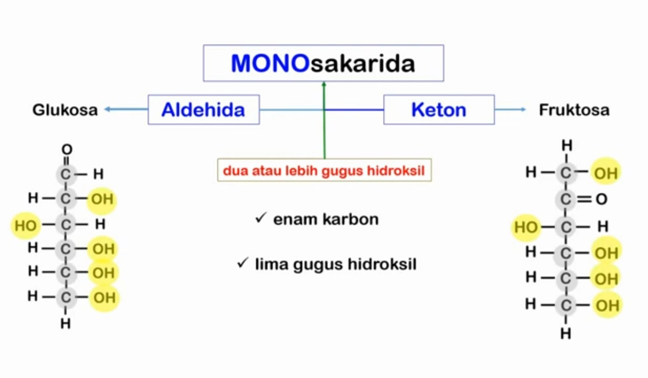
Monosakarida
jenis karbohidrat terkecil yang tersusun atas satu gugus aldehid dan satu gugus keton dan terikat dua atau lebih gugus hidroksil.
Berdasarkan gugus fungsinya, jenis monosakarida ada dua yaitu aldosa (contohnya glukosa) dan ketosa (contohnya fruktosa)

Slide 3
Pusat Asimetrik
Atom C asimetris atau atom C kiral adalah atom yang mengikat 4 gugus berbeda pada keempat tangan atom karbon nya.
Karena memiliki C-Asimetrik, maka secara fisika, monosakarida adalah senyawa yang dapat menghantarkan polarisasi cahaya (Optik Aktif).

Slide 4
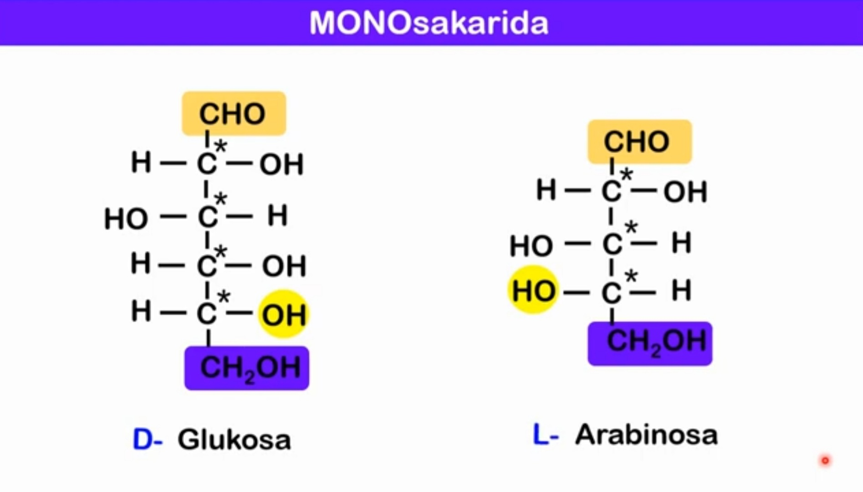
Notasi L dan D
Notasi L dan D adalah singkatan kanan dan kiri. Ditentukan berdasarkan gugus hidroksil. Jika gugus OH di sebelah kanan, maka notasinya adalah D (dextro). Jika gugus OH di sebelah kiri, maka notasinya L (levi)

Slide 5
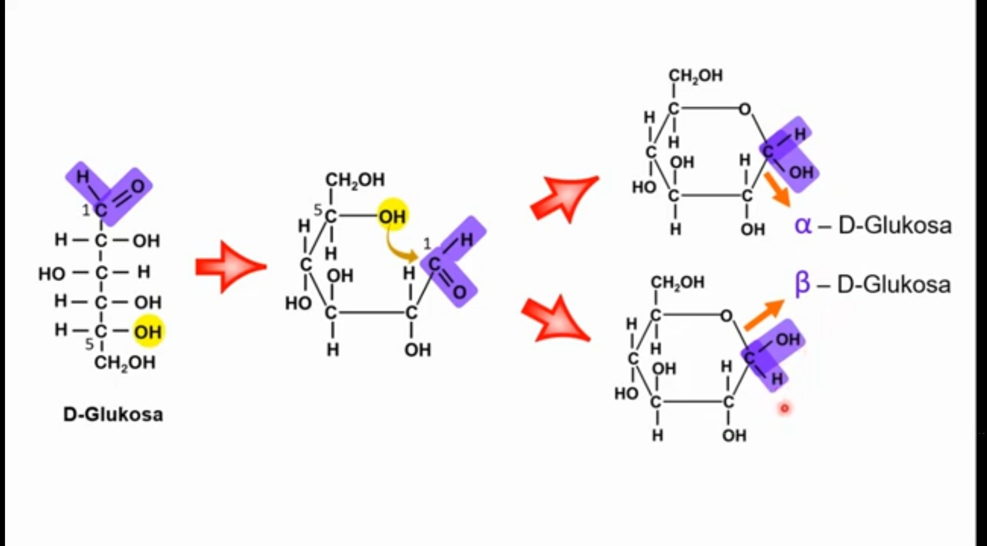
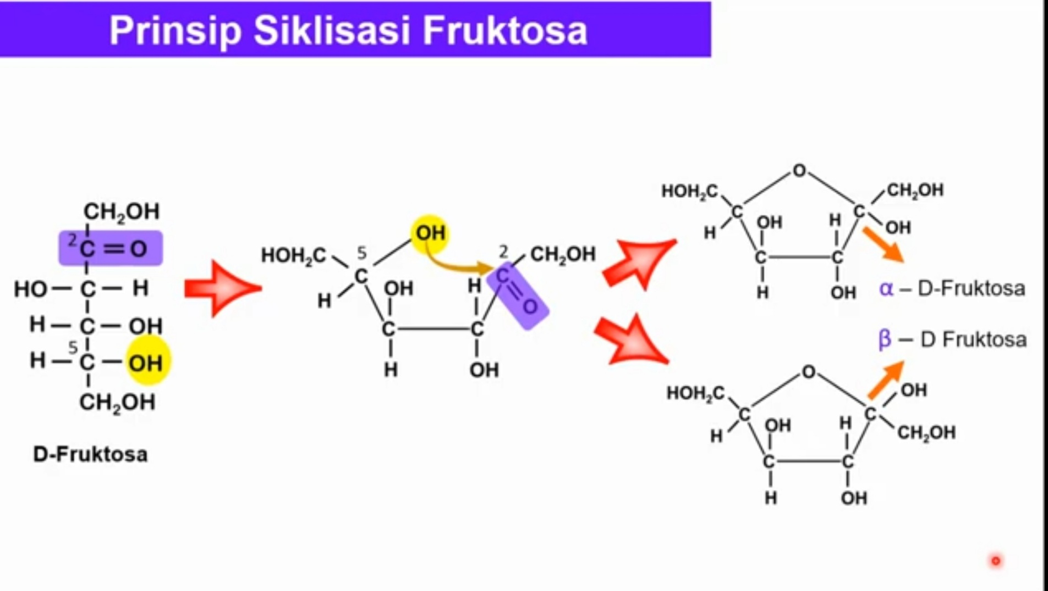
Prinsip Siklisasi
Prinsip siklisasi glukosa
Ketika monosakarida memiliki 5 atom C maka akan membentuk struktur siklik karena interaksi dari gugus karbonil yang membentuk ikatan kovalen dengan oksigen dari karboksil.
Jika OH di atas struktur cincin maka (α)
Jika OH di bawah struktur cincin maka (β)

Slide 6
Pengelompokan Gula
1. kelompok piran (glukosa)
Seperti a-D-piranosa dan b-D-piranosa
2. Kelompok furan (fruktosa)
seperti a-D-furanosa dan b-D-furanosa.

